Slide 1
Investire sulle tecnologie di calcolo
Tommaso boccali (INFN-Pisa)

Slide 2
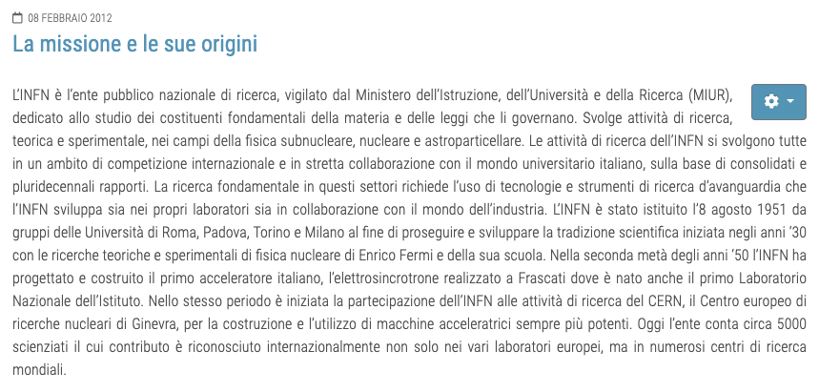
Dallo statuto INFN …

Slide 3
E il calcolo dove sta?
Il calcolo (scientifico e non) non e’ un goal primario dell’INFN
  Non siamo un dipartimento / un istituto di Computer Science
Pero’ se siamo qui oggi e’ perche’ obbiettivamente il calcolo ha un grosso e sempre crescente impatto (anche economico) nell’Ente .. E perche’?
Facciamo un piccolo excursus storico sull’infrastruttura di calcolo scientifico INFN
  (lo so lo so, sto dimenticando pezzi importanti come APE, ma qui appunto parlo di calcolo scientifico multi-purpose)

Slide 4
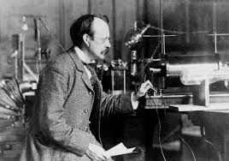
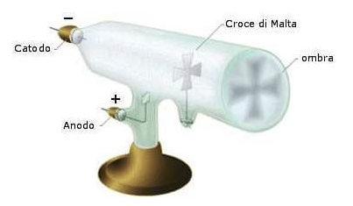
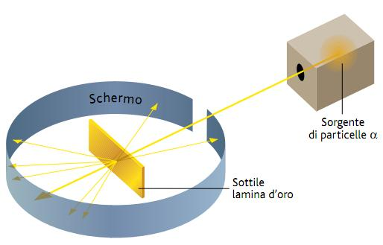
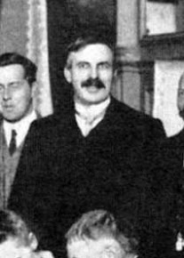
La fisica delle alte energie e i computer
Ovviamente, quando sono stati scoperti l’elettrone (1897) e il protone (1919) i computer non c’erano
… pero’ protone e elettrone
  Sono abbondanti
  Sono stabili
Alla fine bastava (!) guardare uno strumento e aspettare
Se posso scattare fotografie invece di stare a guardare, molto meglio ...
Thomson
Rutherford

Slide 5
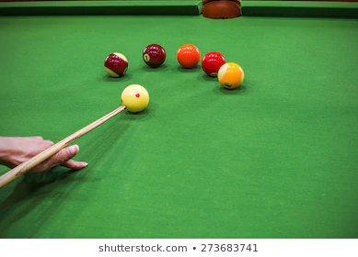
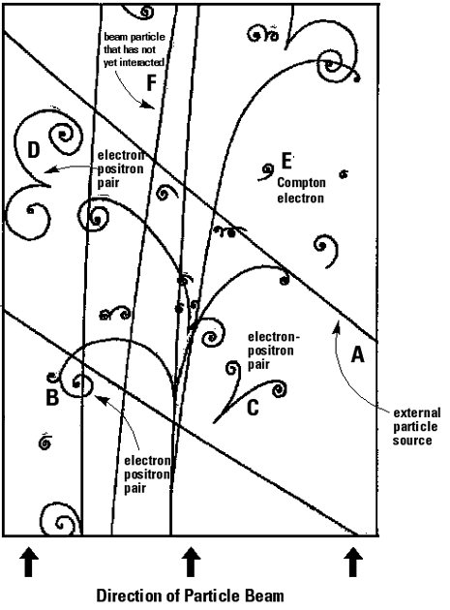
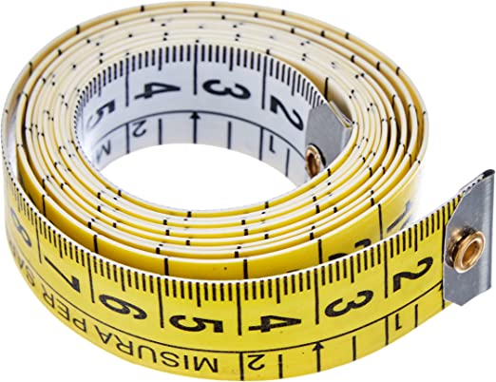
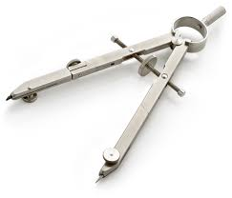
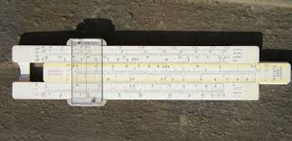
Pero’ non e’ sempre cosi’ facile ...
?
Una particella che vive poco (10⁻²² sec per esempio) non si puo’ fotografare
  si possono raccogliere i suoi prodotti di decadimento, e poi cercare di ricostruire cosa e’ successo
Questo implica una grande quantita’ di calcoli.
  E’ come quando si cercare di ricostruire la velocita’ e la traiettoria di una palla da biliardo vedendo come si muovono le altre palle 10 secondi dopo il colpo ..
Un tempo si misuravano le fotografie col metro e con il compasso, e si facevano i conti con il regolo...
Succedeva anche nelle camere a bolle e/o a nebbia negli anni 70 e prima: da quello che vedi, cerchi di capire cosa non vedi.
Qui e’ chiaramente successo qualcosa di strano!

Slide 6
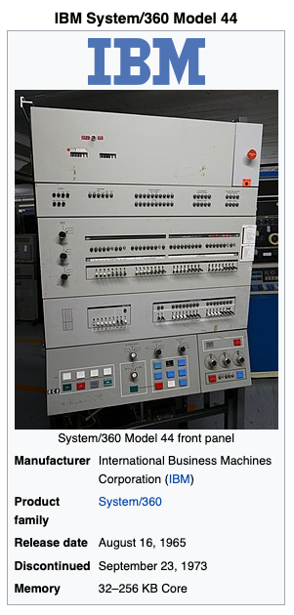
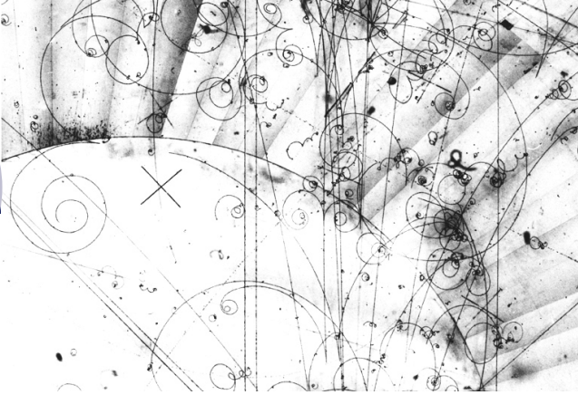
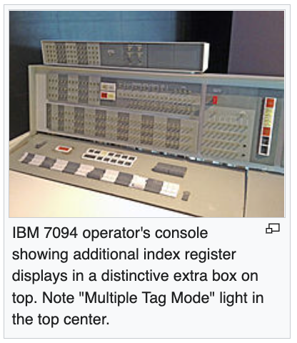
A brief history of scientific computing @ INFN
The 60s
CNAF (“Centro Nazionale Analisi Fotogrammi”) in Bologna was founded in 1962, dedicated to what was at the time the most technologically challenging analysis method: bubble chambers images.
This needs computers!

Slide 7
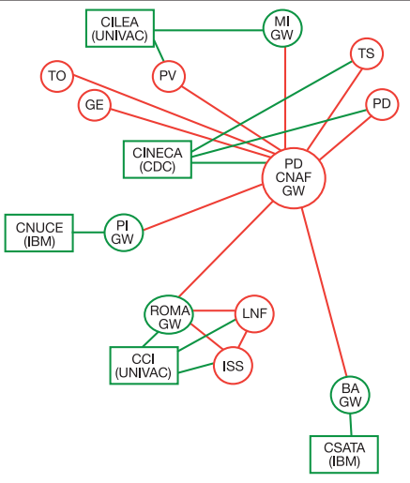
A brief history of computing @ INFN
The 60s
The 70s-80s
Computers became more and more popular among physicists, and due to the distributed nature of INFN, they were sitting in different structures, mostly handled independently.
From the need to allow an intercommunication, INFNet project was started using dial-up connections. CNAF, with its technology-related mission, became the central node of the effort.
In early 80s, a connection was built to CERN (via CERNet) for direct access and later to FNAL.
At the end of the 80s, INFNet was topping 64 kbit/s

Slide 8
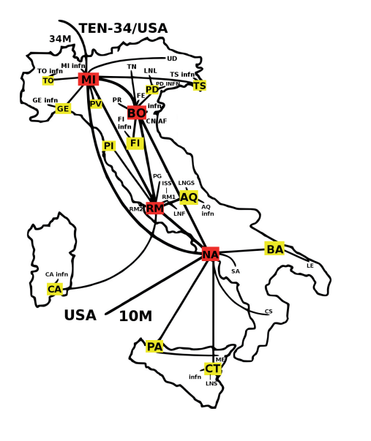
A brief history of computing @ INFN
The 60s
The 70s-80s
1988-1995
Remote access to computers was quickly becoming a need in other scientific domains; GARR was pioneering 2 Mbps connections by 1988, starting with a CERN-CNAF and later a connection to CINECA, Rome and Milan. This is the infrastructure which handled LEP, TeVatron, SLC computing.
That has with time become the backbone of the research networking in Italy, which reached 34 Mbps by 1995. Still today, it is handled by GARR.
By that time, we were in the planning for the “LHC” era and it was clear how the Computing would have been a major effort for HEP and for INFN. CNAF was again having a central role for INFN Computing.

Slide 9
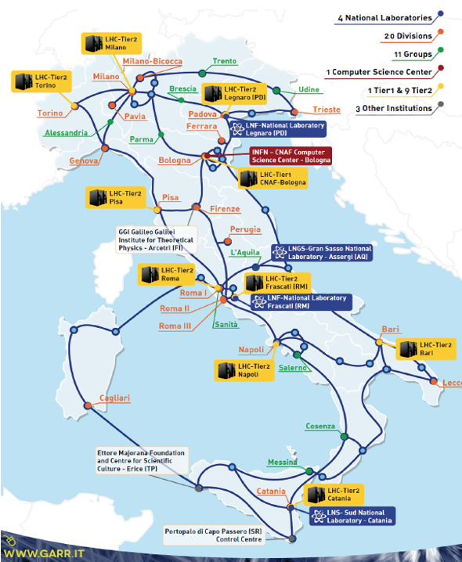
A brief history of computing @ INFN
The 60s
The 70s-80s
1988-1995
2000-2005
Ten centers were selected to host WLCG Computing:
1 Tier-1 at CNAF (red in the picture)
9 Tier-2s at LNL, LNF, Turin, Milan, Pisa, Rome, Naples, Bari, Catania (yellow in the picture)
Then came the GRID, the Cloud, …
They are all still operational, even if their size has increased O(1000x) since then and their interconnectivity (thanks to GARR-X) reaches multiples of 100 Gpbs

Slide 10
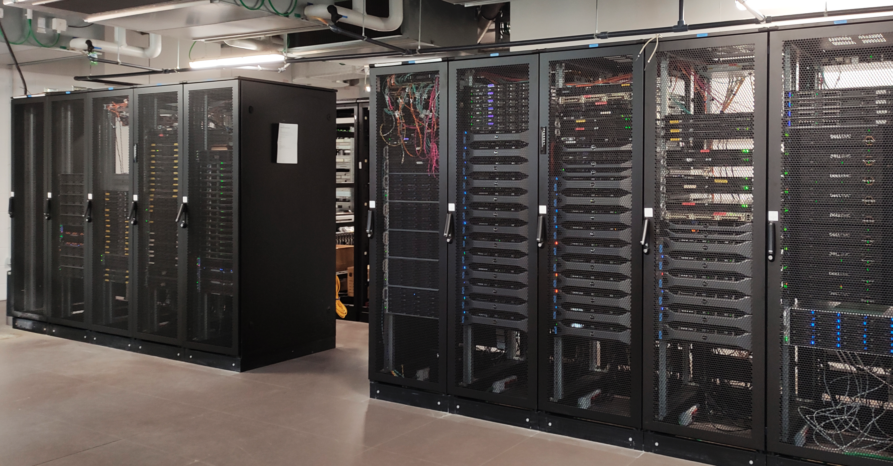
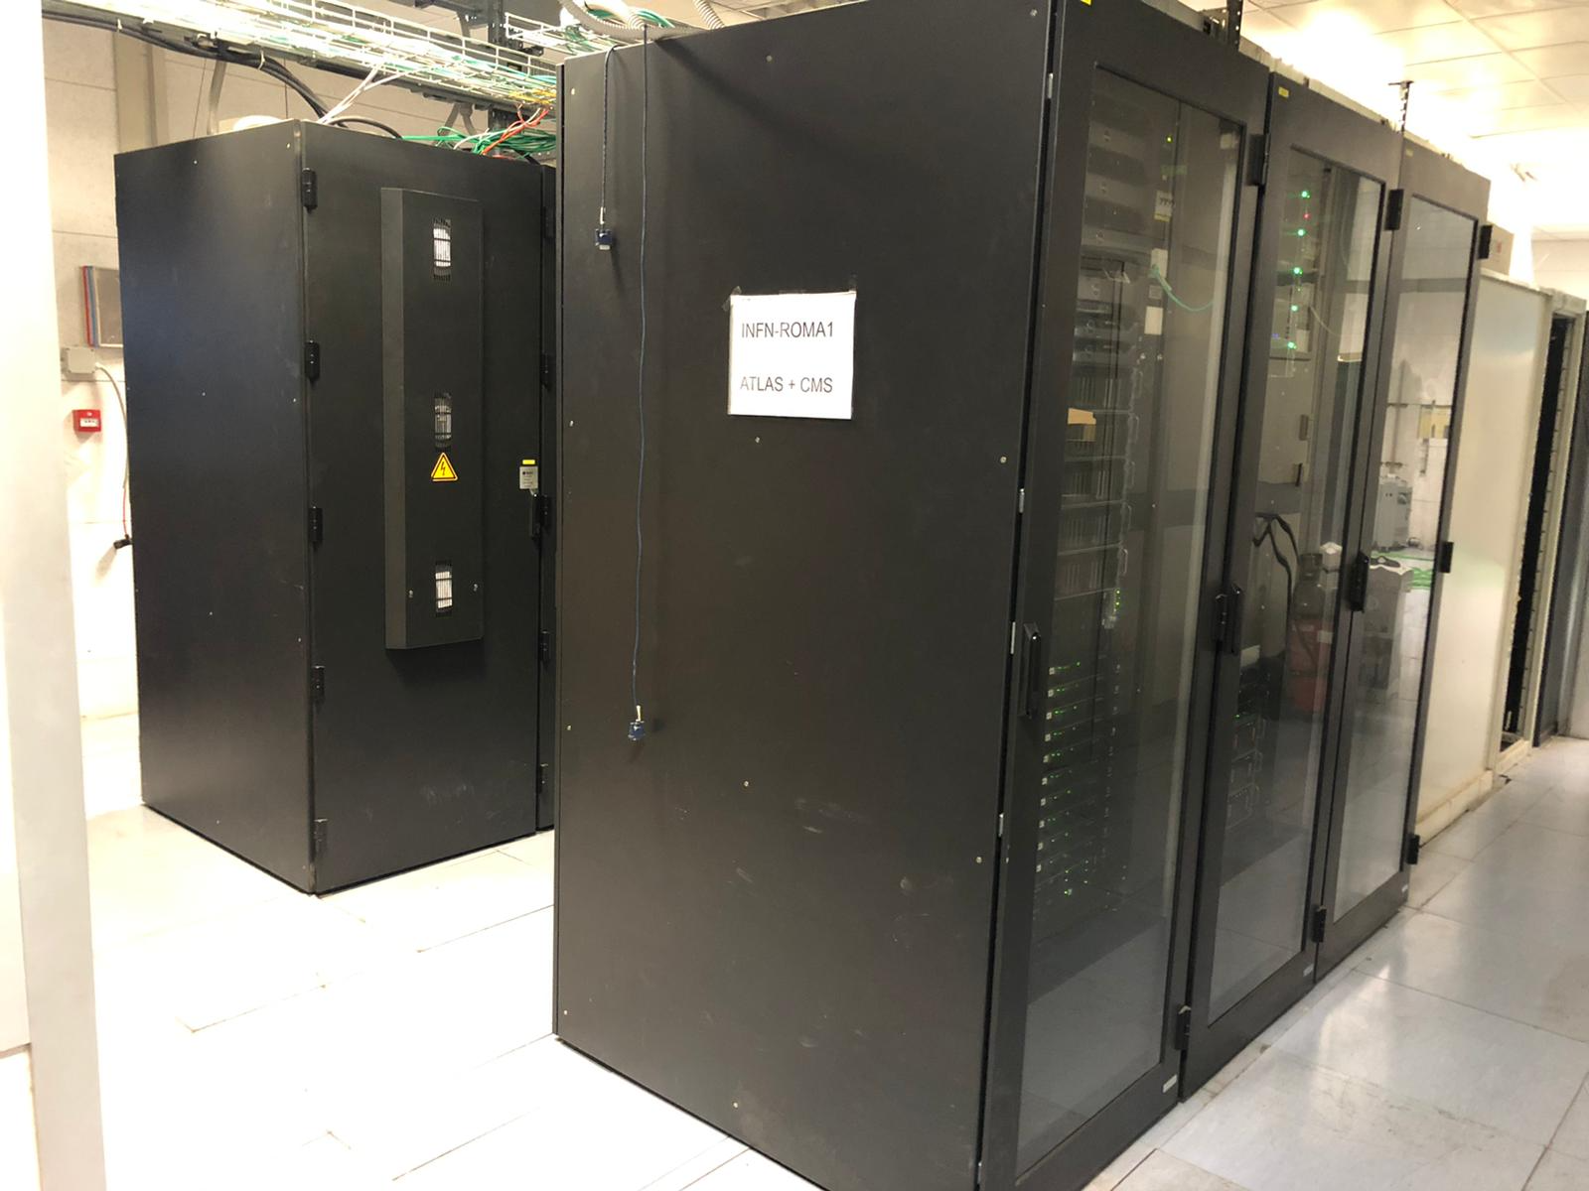
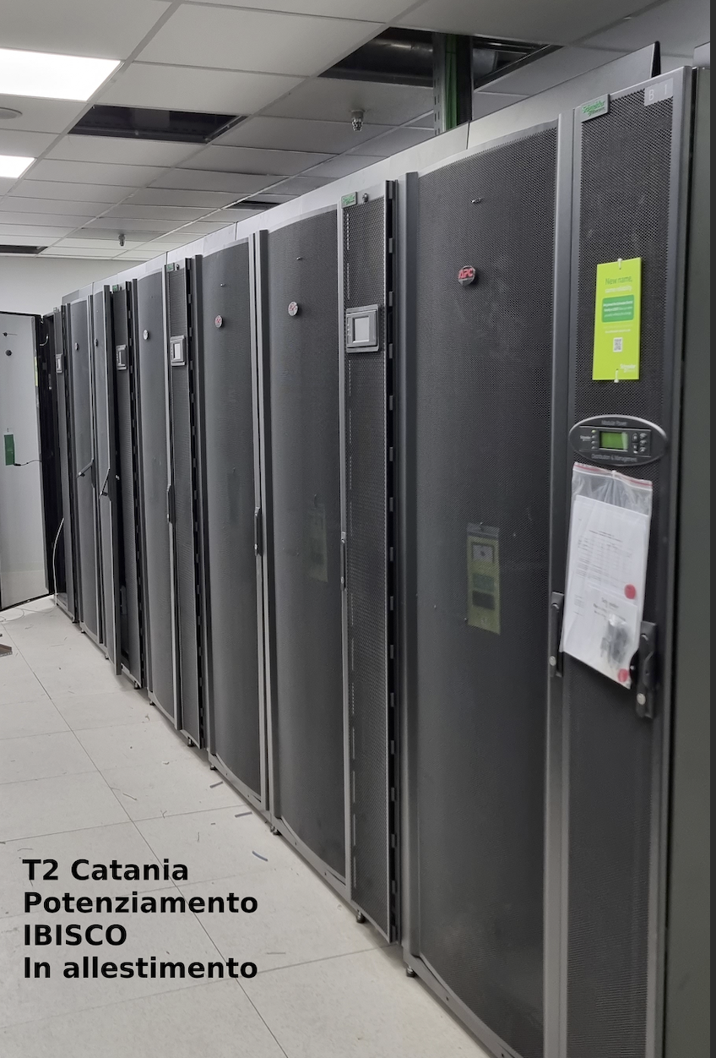
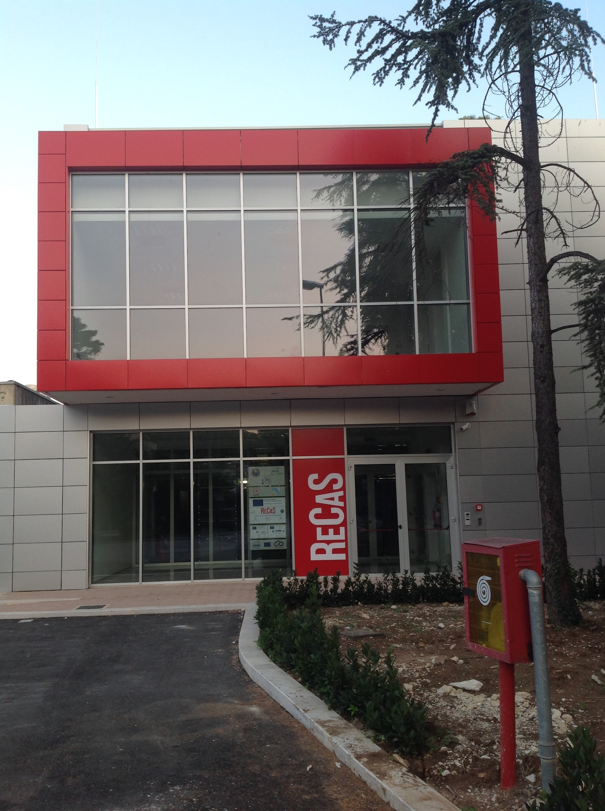
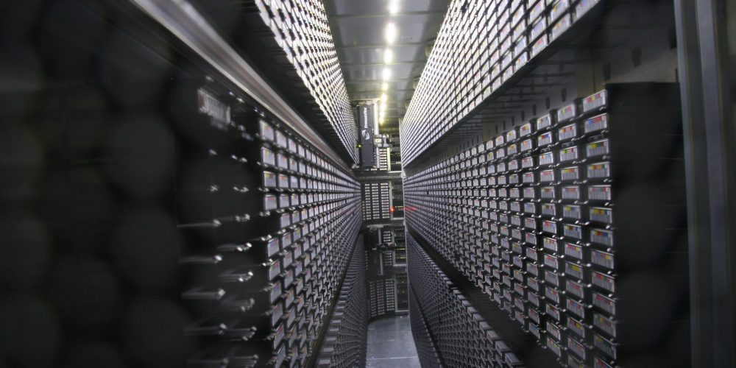
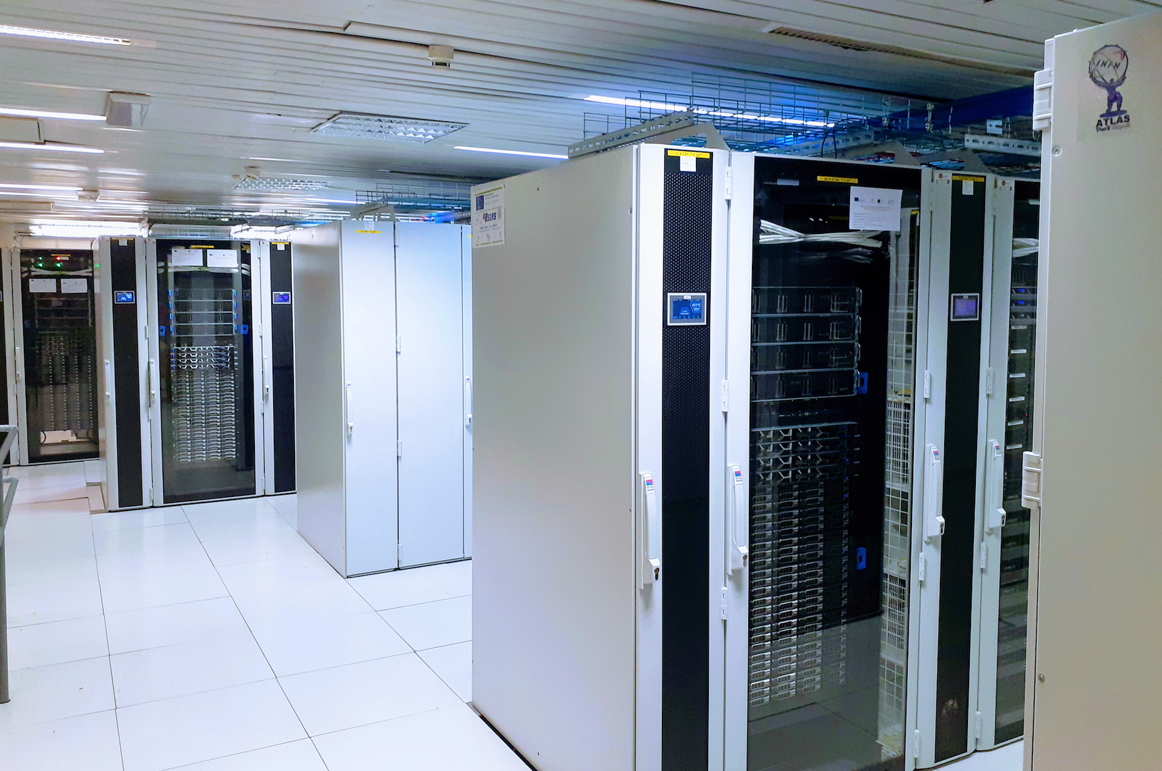
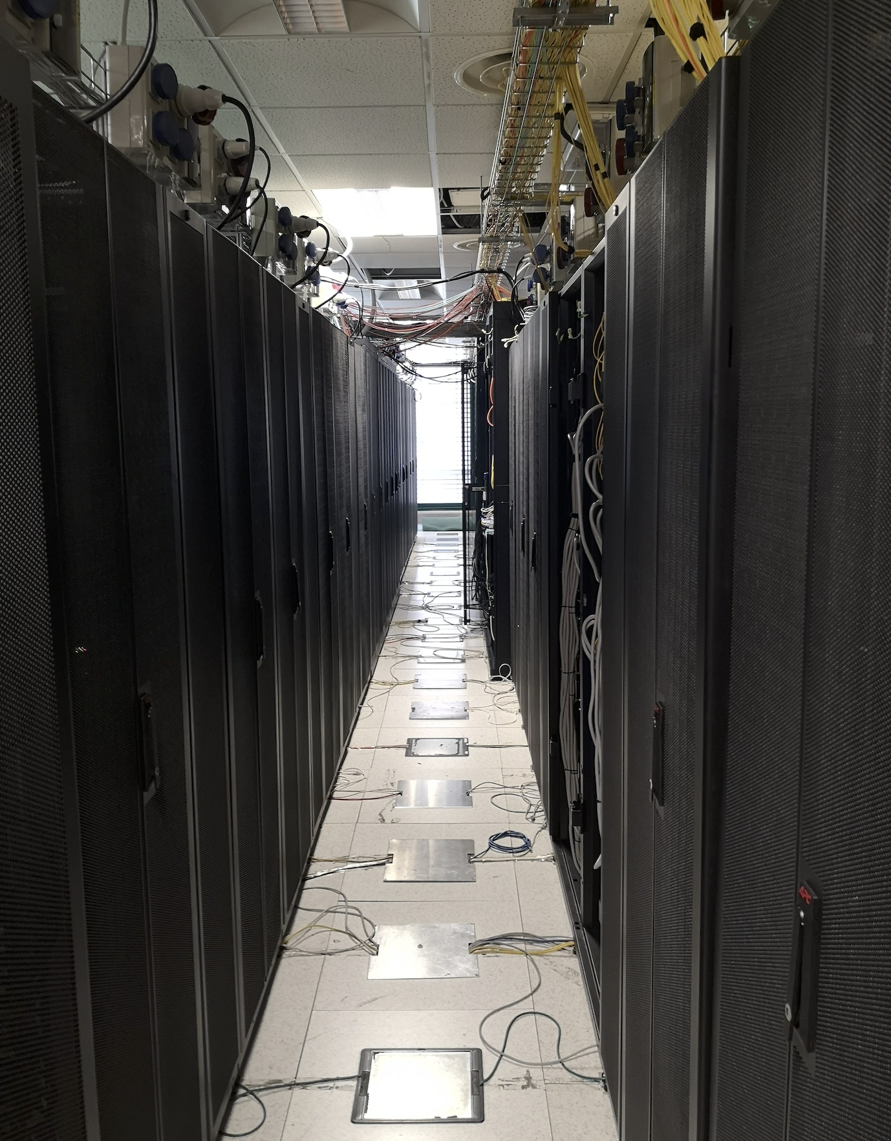
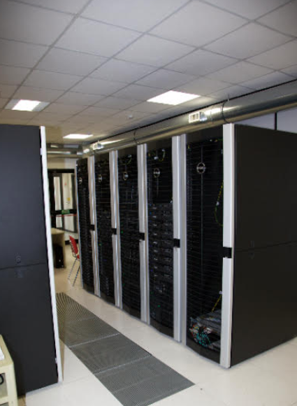
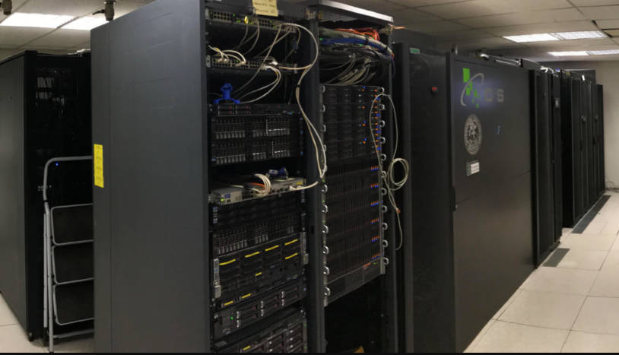
The INFN data centers today
Catania
Bari
Milano
Rome
Napoli
CNAF
Bari
LNF
Pisa
Rome
LNL
Turin

Slide 11

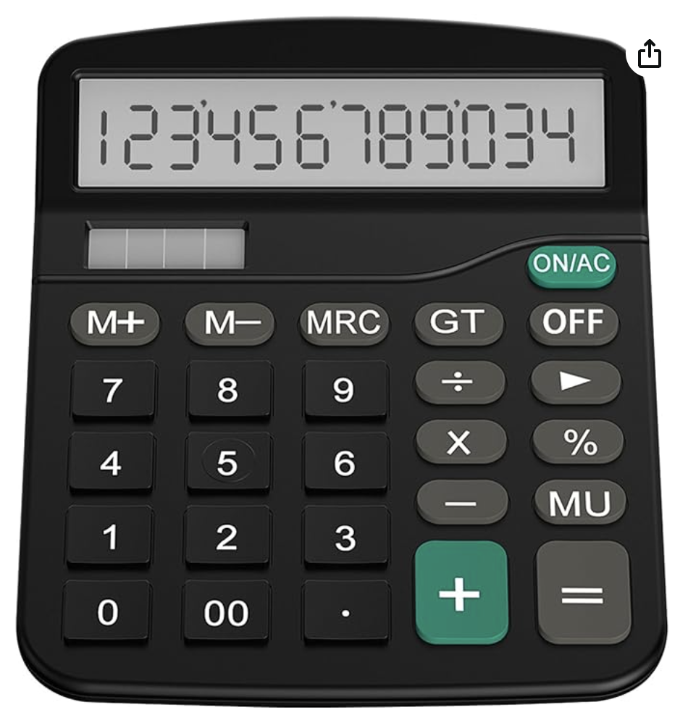
Perche’ lo abbiamo fatto? A che ci serve?
Due esigenze fondamentali sono nate nella fisica delle alte energie (ma anche altrove, in un secondo momento)
  Trattare grosse quantita’ di dati, maggiori di quelle che stanno su un … logbook
  Trattare quantita’ di calcoli maggiori di quelle che un essere umano / un computer da scrivania possa fare
Ma successivamente anche
  Trattare data distribuiti
  Trattare dati sensibili
  …

Slide 12
Piccola Conclusione
L’INFN e’ stata costretta a acquisire e operare ingenti quantita’ di calcolo
In alcuni casi, non c’era nulla che si potesse comprare → l’INFN e’ stata costretta a sviluppare tecnologie in proprio
  A volte le ha poi abbandonate per soluzioni standard, una volta arrivate; altre volte queste sono diventate le soluzioni standard!
    APE → HPC
    VOMS → Indigo-IAM come sistema di autorizzazione e autenticazione

Slide 13
Un piccolo excursus del calcolo che serve OGGI alle attivita’ INFN
Analisi dati da apparecchiature scientifiche → esempio di LHC
Simulazioni di stati fisici → esempio della Lattice QCD
Utilizzo di dati Sensibili → esempio della fisica medica o comunque dei dati sanitari
Dati distribuiti / eterogenei → l’idea del Datalake

Slide 14
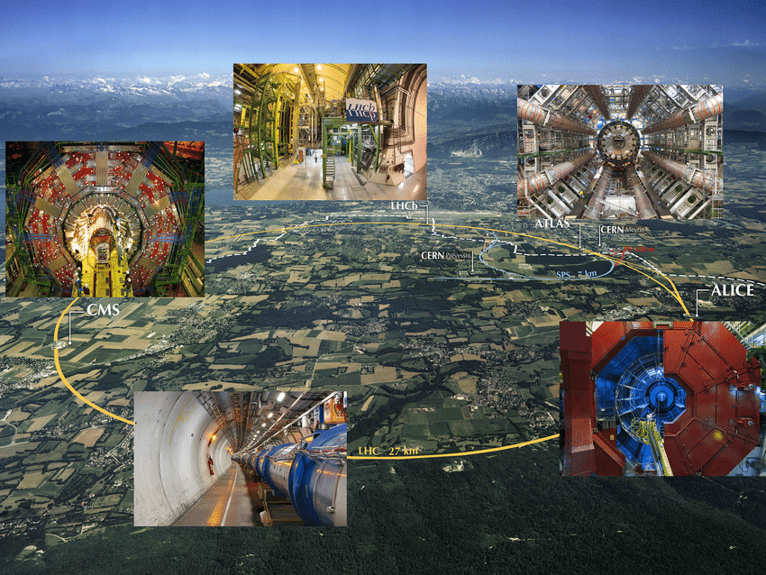
Il calcolo di LHC
A LHC/CERN, collisioni protone protone a 40 MHz
Ogni rivelatore (4 i principali) ha ~ 100Milioni di canali di lettura
  A 1 byte/canale, farebbero 4x4 PB/s – ovviamente ingestibili
  Dopo vari sistemi di riduzione (trigger ASIC/FPGA, trigger SW su macchine linux) si scende a livelli piu’ gestibili
    ATLAS/CMS < 10 GB/s
    LHCb e ALICE numeri piu’ alti, ma tecnicamente sono giu’ all’Upgrade di Fase2
Quanto calcolo serve?

Slide 15
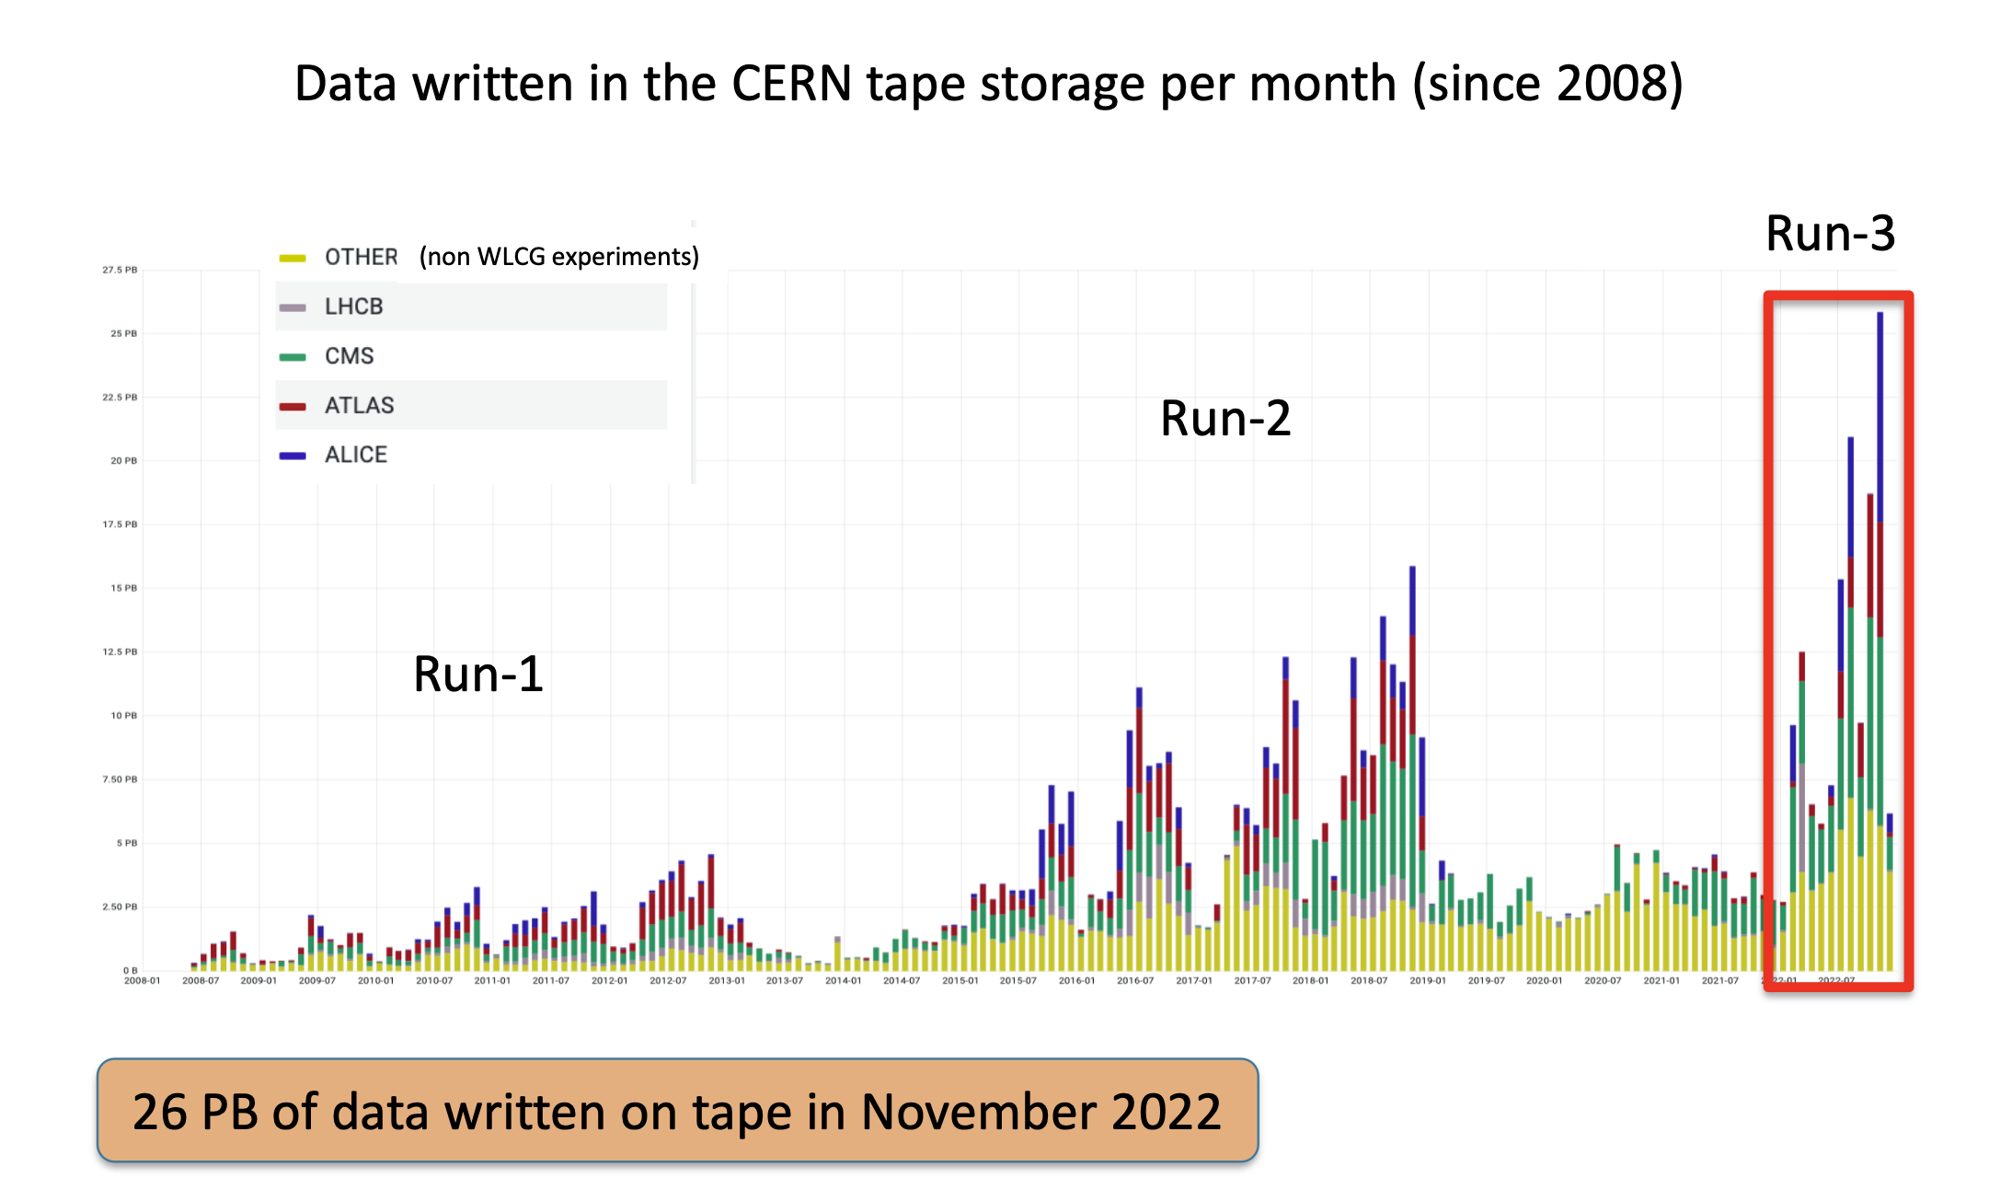
Stima molto poco dettagliata, ma realistica
Totale LHC 2023:
1 EB di Disco
1.5 EB di Tape
~1 Milione di CPU cores
5 GB/s di dati per 6 Milioni di secondi l’anno → 30 PB/anno
  Dati derivati almeno la stessa quantita’ → 30 PB/anno
Simulazioni Monte Carlo almeno per la stessa quantita’ → 30 PB/anno
  E i dati derivati anche qui → 30 PB/anno
Quindi ogni singolo esperimento ha bisogno di avere storage per > 100 PB anno
  Alcuni di questi dati (i RAW data) non vengono mai cancellati e magari si tengono in due copie, per il resto si tengono magari versioni ridotte
1 singolo esperimento di LHC adesso (2023) necessita di parecchie centinaia di PB
  Il totale dei dati salvati da LHC di certo e’ oltre l’exascale

Slide 16
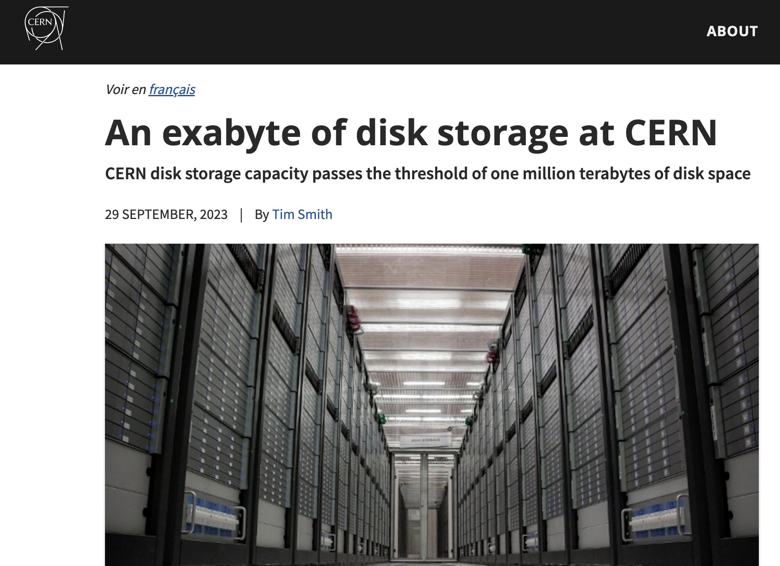

Slide 17
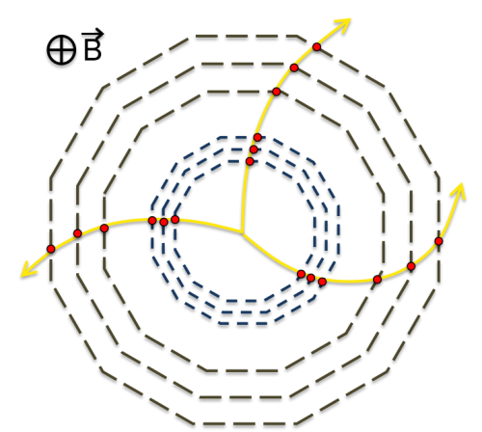
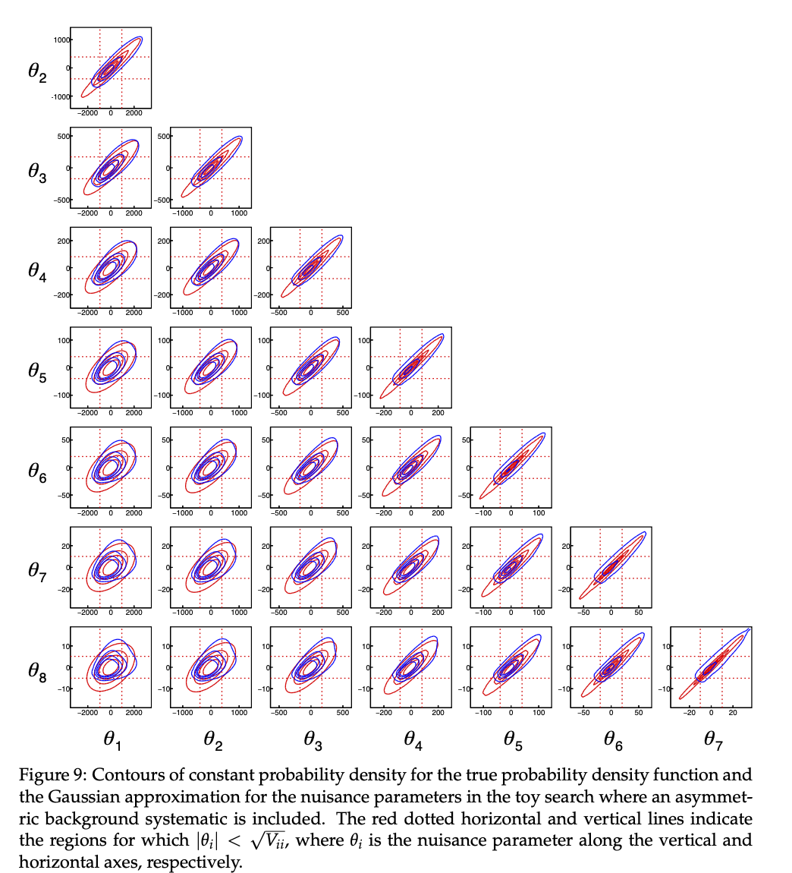
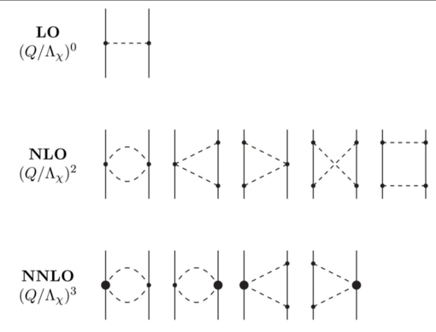
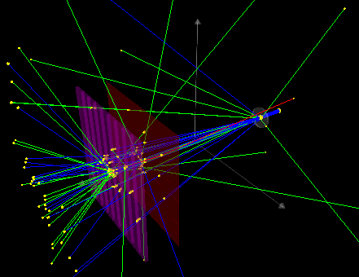
(parentesi: a che serve la
CPU?)
Algoritmi di ricostruzione: link the dots
Simulazioni: soprattutto Generatori e Geant4
Analisi: calcolo di likelyhood, toy MonteCarlo, etc

Slide 18
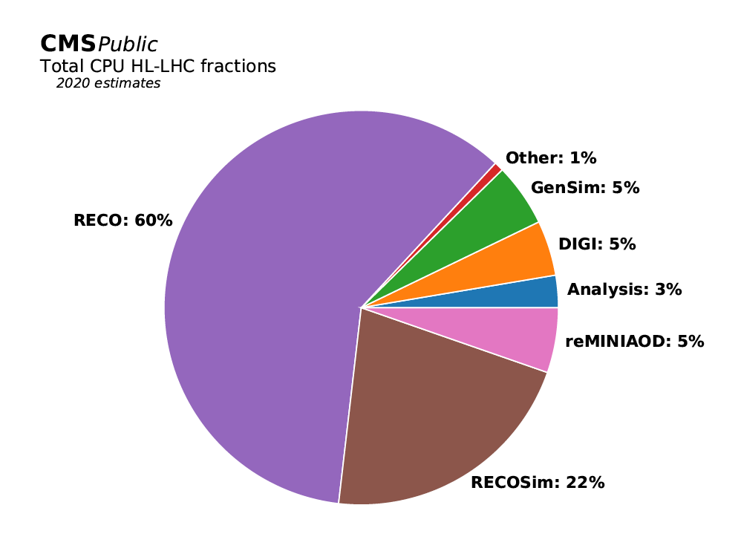
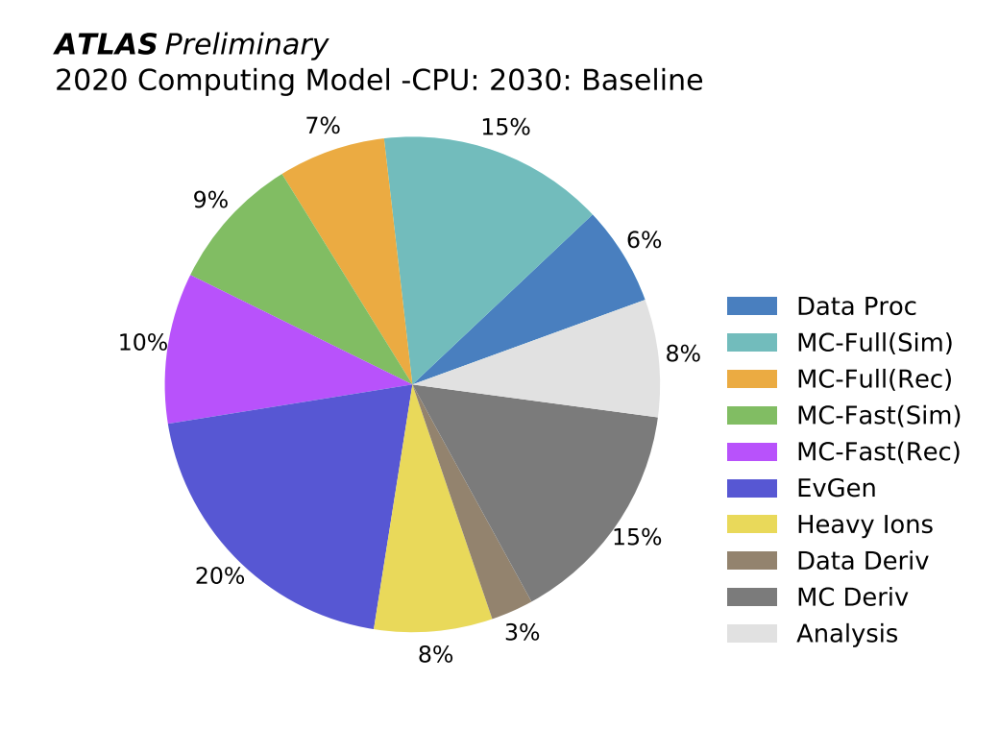
Diverso share per esperimenti
CMS ~ 2029:
  Ricostruzione
ATLAS 2029
  Situazione molto meno uniforme

Slide 19

Comparison with the rest of the world - 2012
19
Lib of
Congress
Big Data in 2012
Business emails sent
3000PB/year
(Doesn’t count; not managed as
a coherent data set)
We are big…
not NSA-big, but big
(and more cost efficient)
Climate
DB
Facebook uploads
180PB/year
Current ATLAS data set, all data products: 140 PB
~14x growth
expected 2012-2020
LHC data
15PB/yr
Nasdaq
US
Census
YouTube
15PB/yr
Kaiser
Permanente
30PB
Google search
100PB
Wired 4/2013

Slide 20
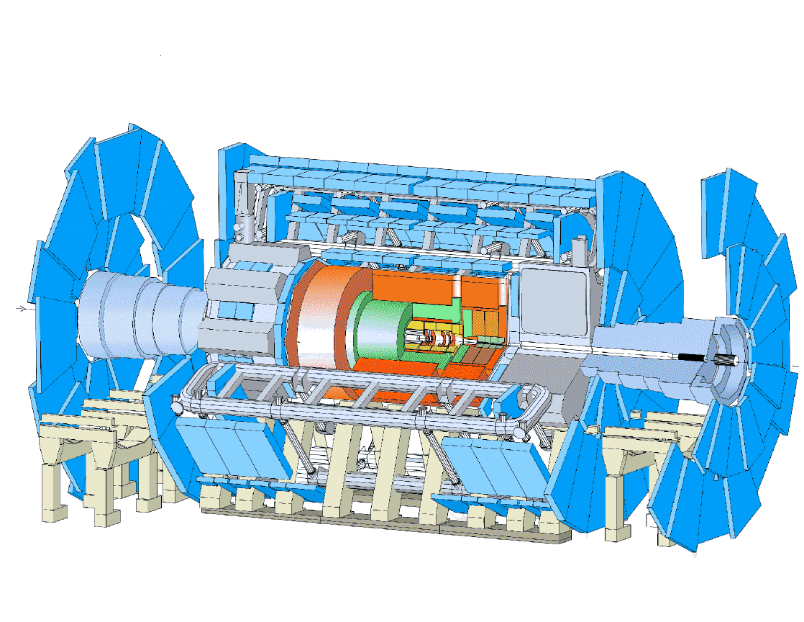
Tier 0
CERN
Master copy of RAW data
Fast calibrations
Prompt Reconstruction
Tier 1
A second copy of RAW data (Backup)
Re-reconstructions with better calibrations
Tier 1
Tier 1
Tier 1
Tier 1
Analysis Activity
They are dimensioned to help ~ 50 physicists in their analysis activities
Tier 2
Tier 2
Tier 2
Tier 2
Tier 2
Tier 2
Tier 2
Tier 2
Anything smaller, from University clusters to your laptop
Tier 2
Tier 3,4
20

Slide 21
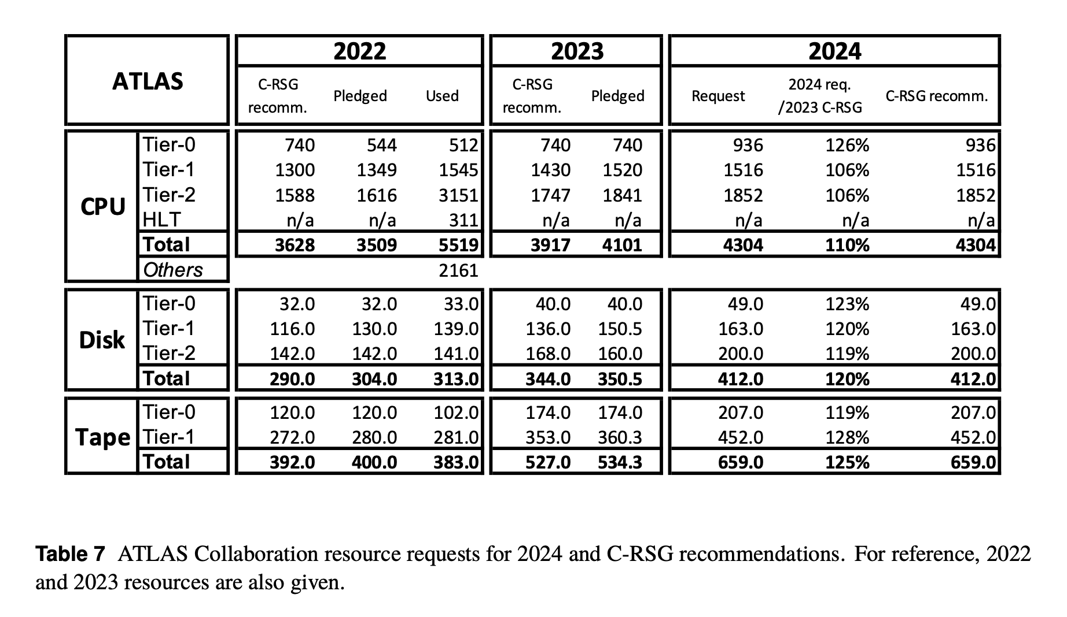
PB PB 1 k HS06 (1 core~ 10 HS06)

Slide 22
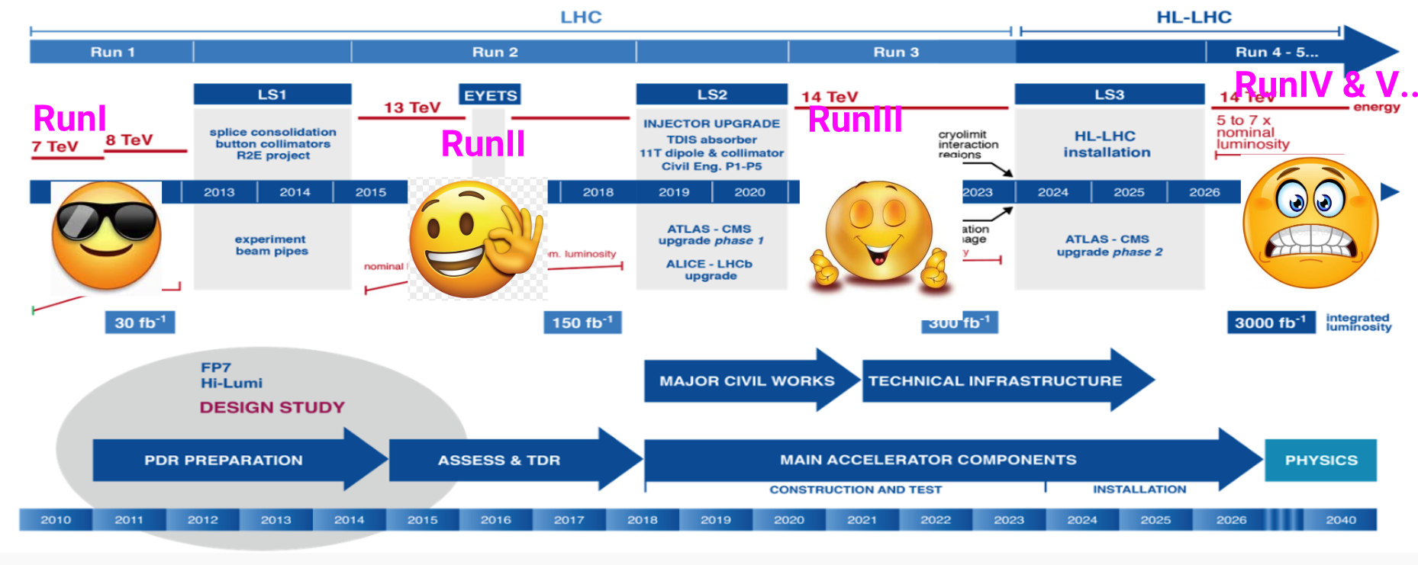
Evoluzione delle richieste di LHC
2029+: nuovo RUN di LHC, «high luminosity»
Luminosità da 2e34 a 7.5e34 cm⁻²s⁻¹
Detector rinnovati (dimensione evento maggiore)
GB/s raccolti da ~5 a > 50
→ Sulla carta, 100x di risorse in 7 anni (a parita’ di tutto il resto)

Slide 23
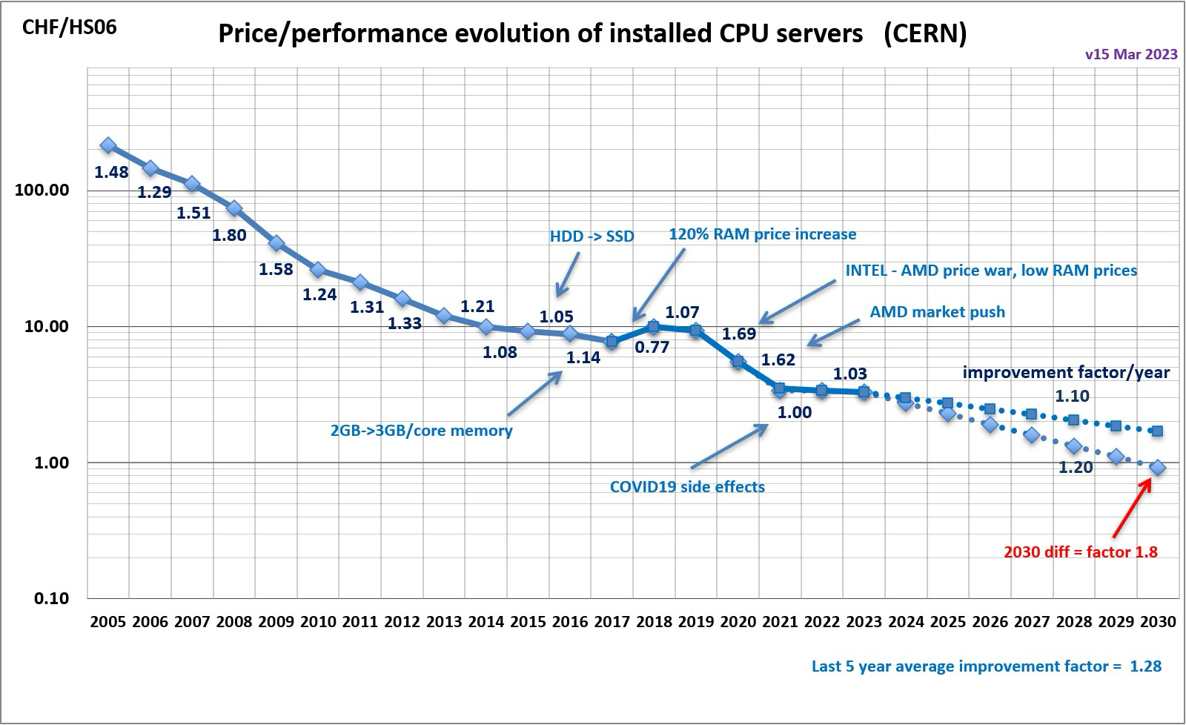
«ma anche i computer costano sempre meno…»
Insomma…. La legge di Moore e’ ancora viva (come decadimento esponenziale dei prezzi), ma non come «dimezzamento ogni 2 anni»
Stime attuali sono che ogni anno si risparmia (a partita’ di performance) dal 10 al 20% sul prezzo
Dal 2023 al 2030 sono 7 anni
  1.1⁷ = 1.95x (nemmeno un raddoppio)
  1.2⁷ = 3.6x
1 core ~ 10 HS06

Slide 24
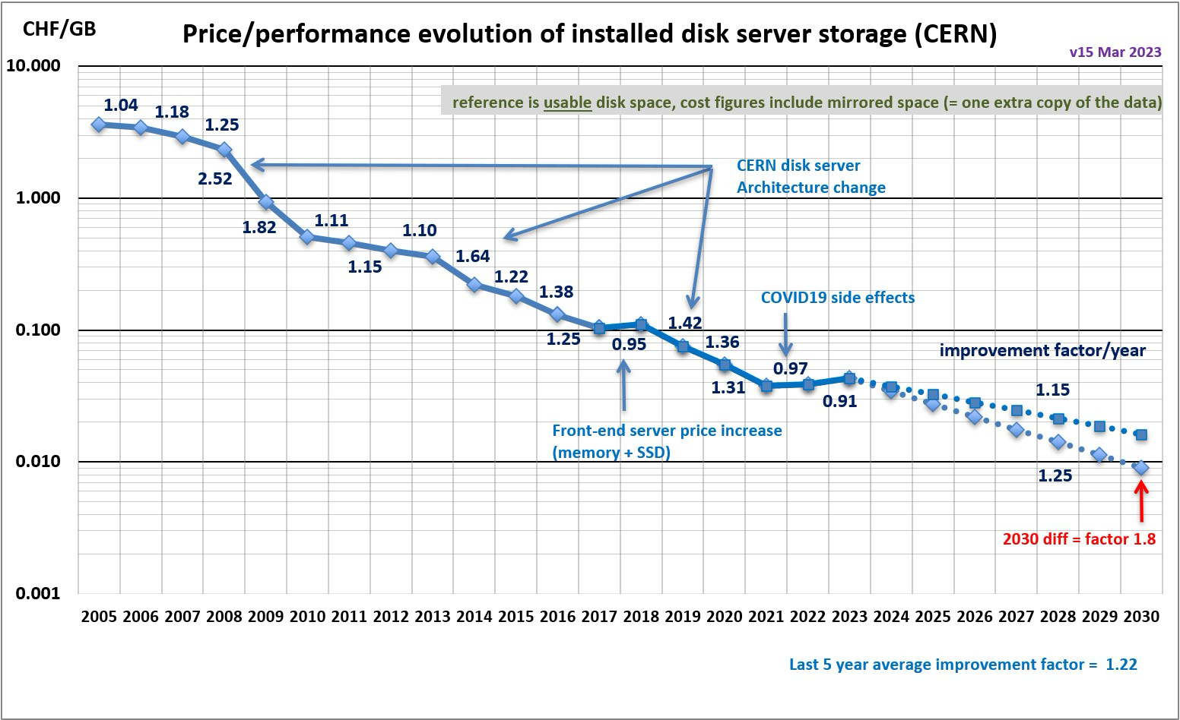
Lo storage
Dal 2023 al 2030 sono 7 anni
1.15⁷ = 2.6x
1.25⁷ = 4.8x
Ma a un certo punto i dischi «rotanti» non esisteranno magari piu’: salto do prezzo da assorbire

Slide 25
Il concetto di Flat Budget
La Funding Agency XYZ a LHC: «fatevi bastare gli stessi soldi per anno che avete ora, per sempre»
Questo si traduce in Flat Budget, che per fortuna NON significa risorse costanti perche’ i computer / dischi costano sempre meno
Quindi:
  Le risorse costano meno
  Ne servono di piu’
Chi vince??

Slide 26
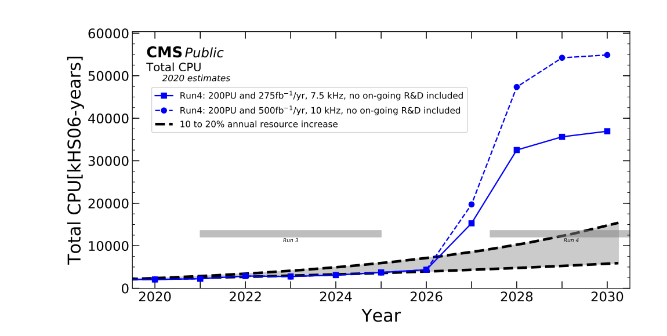
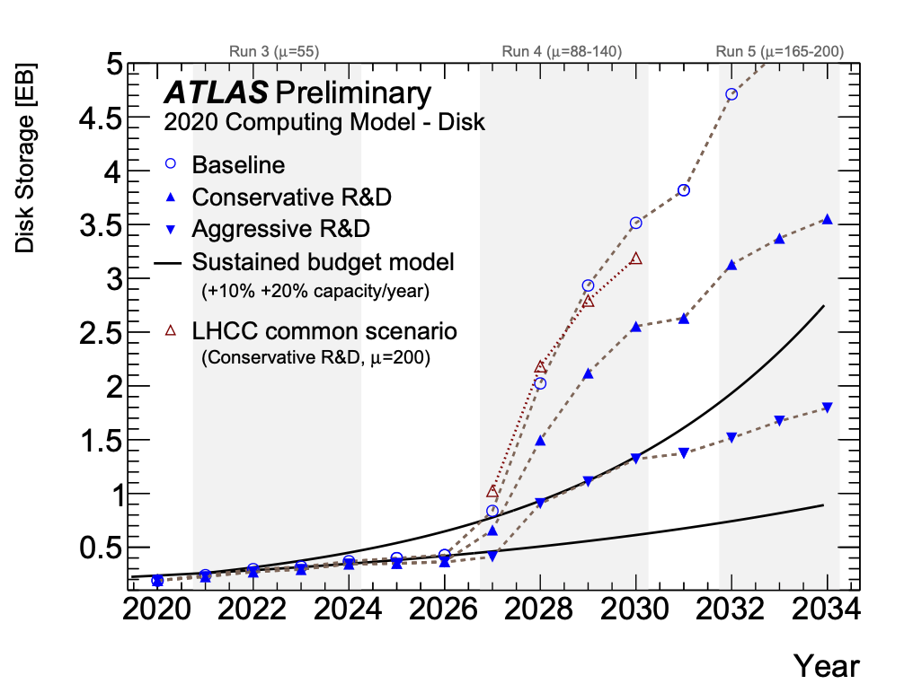
Come siamo (eravamo) messi?
Plots del 2020:
Missing factors ~2-3x
(and in some cases we are already there)

Slide 27
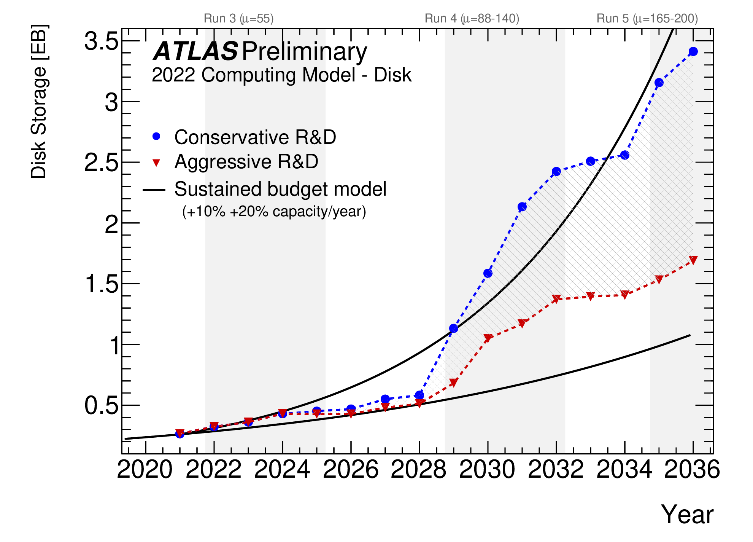
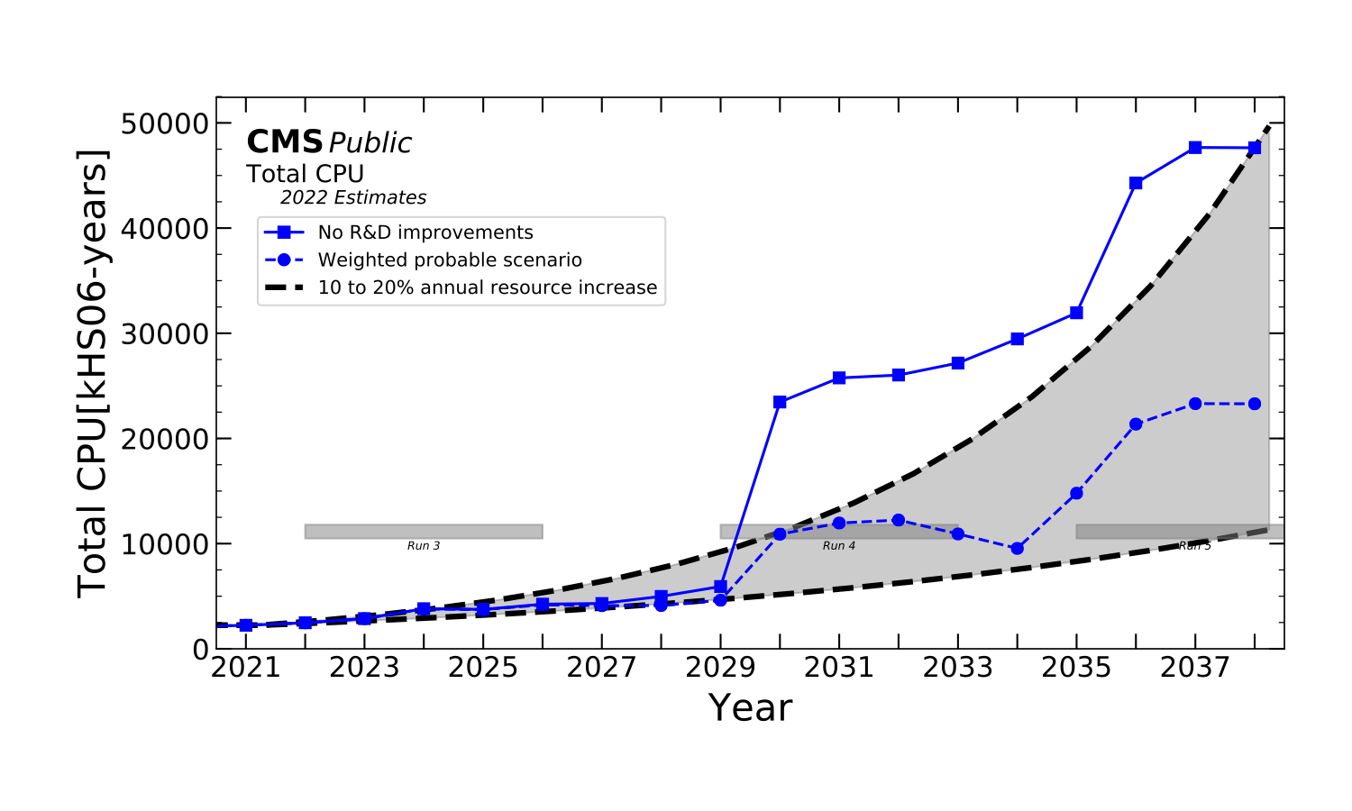
R&D, R&D, R&D ….
Plots del 2022:

Slide 28
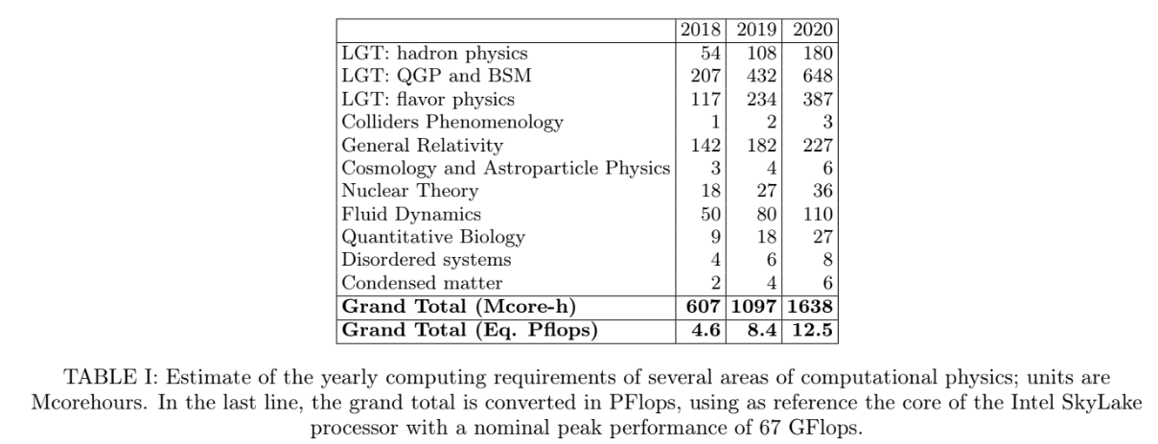
Il calcolo teorico
Gruppi INFN effettuano calcoli avanzati, tipicamente su infrastrutture HPC (molti nodi di calcolo partecipano al processing, mediante reti veloci)
Lattice Gauge Theories,
ma anche simulazioni
galattiche etc
Dove facciamo questi
conti?

Slide 29
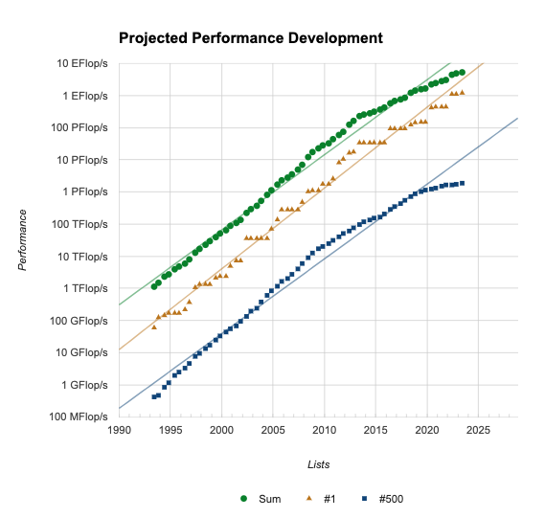
Dove ?
L’infrastruttura di calcolo necessaria «a LHC» e’ profondamente diversa:
  Tanti nodi di calcolo, il piu’ economici possibili
  Nessuna necessita’ di comunicazione fra nodi, ma solo fra nodi e storage
Il calcolo teorico ha bisogno in gran parte di tecnologie HPC. Ogni gruppo cerca risorse mediante Grant, ma l’INFN deve garantire una quantita’ di ore calcolo per fare tests, R&D, …
CINECA e’ il nostro partner per questo …
Intanto, nel mondo, i supercomputer / HPC …

Slide 30
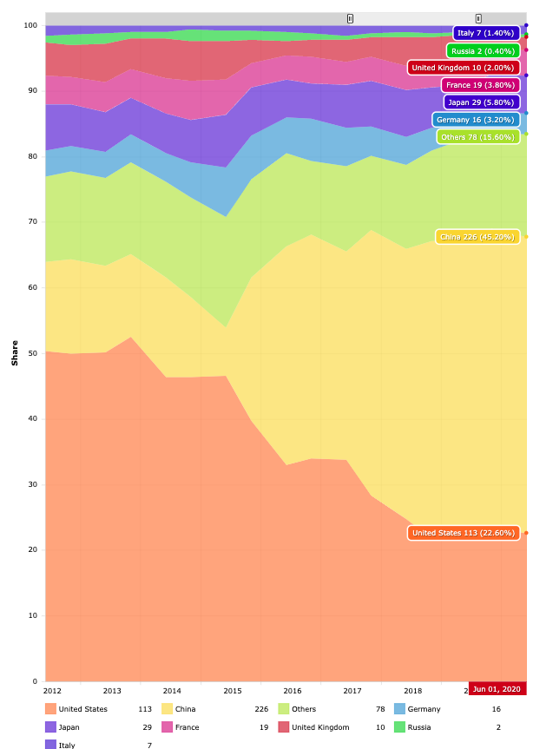
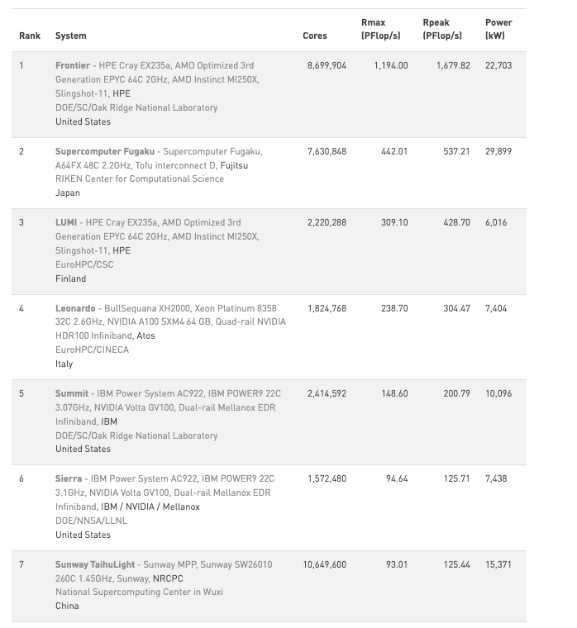
Per regione
I primi 7 →

Slide 31
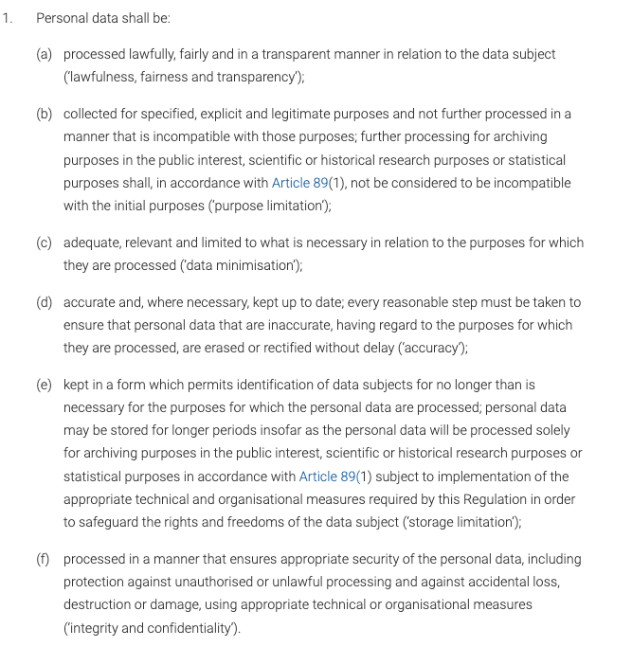
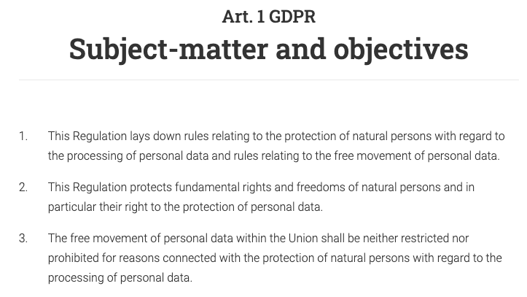
Utilizzo di dati Sensibili
I dati di LHC sono si’ privati, ma non sensibili!
La cosa cambia drasticamente quando si va a parlare di dati sensibili:
  Dati medici
  Dati economici
  Con l’avvento del GDPR, l’Europa si e’ dotata di uno dei sistemi piu’ sicuri (ma restrittivi) in Occidente
    E l’Italia spesso da’ interpretazioni ancora piu’ restrittive …
Come faccio una analisi (per esempio) se radiografie senza finire in prigione?

Slide 32





Old-fashion rule-based automated decision systems
Image digitization
Image filtering
Decisional systems based on the codification of a series of rules
AI
Dataset: 78 mammograms
Performance:
85% sensitivity @ 2 false positive (FP) detection per mammogram
[Chan HP et al., “Image feature analysis and computer-aided diagnosis in digital radiography. 1. Automated detection of microcalcifications in mammography,” Med. Phys. 14, 538–548, 1987]

Slide 33

GDPR!
Bisogna essere in grado di monitorare / certificare accessi; sapere sempre dove siano le eventuali copie del dato e risalire a chiunque vi abbia accesso
Grandi necessita’ di dati:
1 singolo paziente con analisi genomica + immagini strumentali >> 1 TB
  Come gestire 1 milione di pazienti? (1 ExaByte?)
Tecniche di analisi basate su intelligenza artificiale necessitano di GPU moderne … in teoria in ogni ospedale / postazione di esame

Slide 34
Quindi, che facciamo?
L’INFN per effettuare le sue attivita’ istituzionali, ha bisogno di
  Tanto calcolo (milioni di cores, EB di dati, …)
  Tipi diversi di calcolo (LHC: tanti computers; i teorici: supercomputers; la fisica medica: sistemi sicuri e certificati; …)
  Tools avanzati (per la gestione, per la parte sensibile, …)
Come li metto a disposizione degli utenti?
  Compro tempo macchina da Amazon, Google, …
    Ma quindi i dati di LHC li ha Amazon. Che succede se fallisce / aumenta i prezzi di 10x?
  Faccio un enorme centro di calcolo e ci metto tutto (tutti i soldi e tutto il personpower)
    Tutti i tecnologi del calcolo in un unico posto, single point of failure
  Seguo l’approccio INFN di «Istituto Distribuito» e preparo una infrastruttura di calcolo distribuito
    «E’ difficile, ma noi ci proviamo …»

Slide 35


Quanto costa la soluzione «Amazon»?
Exec Summary:
  Calcolo HPC: Amazon e’ 4x piu’ costose che l’uso di risorse proprie (includendo personale, consumi, …)
  Calcolo standard («LHC»): Amazon e’ 6x piu’ caro
  Storage: Amazon e’ 6x piu’ costoso
    Senza citare il problema della proprieta’ dei dati
NON-SI-PUO’-FARE!

Slide 36


Il calcolo distribuito, e il datalake
Escludendo la soluzione «tutto in un solo posto», rimane solo l’opzione del calcolo distribuito
Questa decisione a livello italiano e’ esattamente quella scelta a livello + ampio:
  Il calcolo LHC si effettua su ~ 200 siti sparsi nel mondo

Slide 37






Cosa intendiamo per calcolo distribuito?
Il concetto (accademico) di GRID e’ degli anni 90
La prima implementazione «a scala» e’ stata pero’ quella delle Alte Energie, appunto per LHC
geographical
“When the network is as fast as the computer's
internal links, the machine disintegrates across
the net into a set of special purpose appliances”
(George Gilder)

Slide 38

Cosa vorremmo?
Vecchio disegno di «pubblicita’» per la GRID:
  Separazione completa fra livello utente e livello infrastruttura
  Hint al «pay per use» dal parallelo con la rete elettrica

Slide 39
La GRID e’ stata un primo passo in questa direzione, ma …
Alla fine, troppo focused sulle necessita’ del singolo dominio («LHC rules»)
Basata su risorse stabili (i ns centri di calcolo); questo e’ ok ma il mondo e’ piu’ dinamico
Necessita di supporto locale nei siti (installare servizi di esperimento, fare debug, …)
Non aperta verso l’esterno (cloud e cloud commerciali, centri HPC, calcolo opportunistico)
Non facile inserire risorse eterogenee (altre architetture, GPU, FPGA, …)
Necessita’ di un bilanciamento «ad hoc» fra le risorse storage e processing nei vari siti (la rete geografica costa / costava troppo)

Slide 40


Evoluzioni
«cloud rules»: la cloud rimuove una buona fetta dei problemi precedenti, e in particolare
  L’utente installa i servizi
  Maggiore facilita’ di inserire risorse diverse
  Risorse non stabili nel tempo (espansioni elastiche, calcolo opportunistico)
Vari talks su INFNCloud questa settimana

Slide 41



La struttura verso cui il calcolo HEP tende
HPC center
Il «datalake» e’ stato proposto per la prima volta nel 2014 (probabilmente, progetto EU Zephyr)
Idea: abbassare il costo del calcolo scientifico usando 2 direttrici
  Permettere l’uso di risorse temporanee / opportunistiche / commerciali, anche per poco tempo
  Diminuire il costo dello storage dati diminuendo la necessita di spargere copie multiple di files in giro per il mondo
Come:
  Disaccoppiando lo storage dal processing
  Usando il processing come una risorsa «volatile»
  Basandosi sulla rete come colla
CPU center
Lake Node 1
Lake Node 3
CPU center
Lake Node 2
Lake Node 4
CPU center
CPU center
HPC center

Slide 42




R&D in corso da anni …
Molti dei tools gia’ in test
  Storage: Rucio
  Processing: T2-on demand, DODAS, …
  Authentication and Authorization: INDIGO-IAM

Slide 43
Poi e’ arrivato il PNRR …
Abbiamo adesso la possibilita’ di
  Contribuire ancora maggiormente allo sviluppo del modello
  Creare un prototipo su scala italiana del datalake
Soprattutto nel secondo caso:
  Farlo non solo per le nostre necessita’, ma per tutte quelle della ricerca italiana
  Inserire il sistema industriale

Slide 44










Slide 45

Il Centro Nazionale Big Data, HPC e Quantum Computing

Slide 46





Il Centro Nazionale Big Data, HPC e Quantum Computing
GARR: completamento della rete verso Sud e isole di GARR-T
CINECA: espansione di Leonardo con Lisa e una macchina quantistica a Bologna; nuovo centro a Napoli
INFN: potenziamento e rinnovamento dei Tier-2; acquisizione risorse Cloud e implementazione del “data lake” italiano, basato su INFN-Cloud
QC: 3 fasi
100 qbit (analog / sim)
200 qbit (digital)
500 qbit (digital)

Slide 47

SUPERCOMPUTING CLOUD INFRASTRUCTURE
0
Vecchi e nuovi centri di calcolo …
High-level teams of experts integrating
the Spokes working groups (mixed cross-sectional teams)

Slide 48




Risorse lato INFN
Attività frenetica soprattutto lato gare e acquisti
  Valutati progetti di rinnovamento dei Tier-2 INFN + LNGS per 16,5 MEur; alcuni banditi
  Bandite gare / acquisti CONSIP per risorse di calcolo pari a 6 MEur (ICSC) + 10 MEur (TeRABIT)
    Circa 2 MHS06 (~ 150,000 cores) di potenza di calcolo + oltre 100 PB di spazio storage
      Macchine del tutto simili a quelle usate tipicamente per le Pledges
    HPC bubbles ad alte prestazioni (anche con GPU Nvidia H100) – O(100 macchine)
      Macchine utili a analisi ad alte prestazioni, a prototipizzazione algoritmi HPC (Lattice, …), a machine learning
    Sistemi con FPGA di ultima generazione (Terasic + Xilinx) con provisioning via Cloud per test di algoritmi – O(40) FPGA

Slide 49

Quali sono le direzioni di sviluppo che l’INFN deve seguire (visione del tutto personale)
Implementazione del Datalake nazionale, come seed di un datalake della ricerca a livello globale
  In primis per le sue attivita’, in secundis per la ricerca italiana, in tertiis per il dominio produttivo
  E possibilmente, renderlo (parte di) uno standard a livello globale
Garantire la sostenibilita’ dei suoi data center
  Studio di architetture a miglior rapporto prezzo/performance (GPU, FPGA, …)
  Studio di tecnologie a basso impatto (cooling evaporativo, soluzioni a basso PUE, …)
  Studio di architetture per diminuire l’impatto energetico (ARM, RISC-V, …)

Slide 50
Partenariato Esteso FAIR
Intelligenza Artificiale come goal
  116 Meur di investimento (1.6 Meur INFN)
problematiche:
  AI in Fisica Medica
  Simulazione di basso livello del cervello umano
  AI meets Big Data
5 Sedi
  Genova
  Bari
  Napoli
  Pisa
  Roma1

Slide 51


Oltre a questo …
  Linux Kernel is: 15M sloc, 4800 FTEy, 650M$ (3x CMS)
  Geant4 is: 1.2M sloc, 330 FTEy, 45 M$ (1/4x CMS)
L’INFN ha una lunga storia nella realizzazione del SW necessario agli esperimenti
  Ricostruzione, simulazione, analisi
  Calcoli teorici
  Disegno di servizi vari per il supporto degli esperimenti
Anche questo deve continuare (magari via PNRR), perche’ e’ una enorme ricchezza per l’Ente … non solo in senso figurato!

Slide 52
Conclusioni
Il vostro ruolo!
  Voi siete le persone essenziali in questa strategia!
  Forze nuove per
    Costruire l’infrastruttura
    Supportarla
    Realizzare nuove soluzioni sia infrastrutturali sia a beneficio degli esperimenti (sw, hw)
INFN non e’ un istituto di CS: per noi il calcolo e’ un mezzo necessario per portare a buon fine i nostri scopi
(purtroppo?) il calcolo «comprato» costa molto di piu’ di quello «fatto in casa» → ci siamo ingegnati!
In una visione un pochino piu’ allargata, visto che l’infrastruttura italiana e’ al momento prevalentemente INFN, se lo facciamo possiamo farlo «per tutti»

